Slide 1
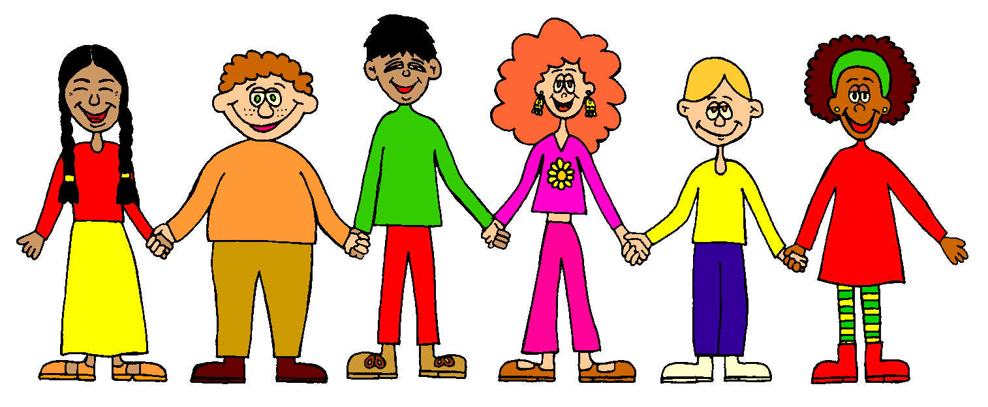
PENSEMOS ENTRE TODOS EN EL CAMBIO CLIMATICO

Slide 2
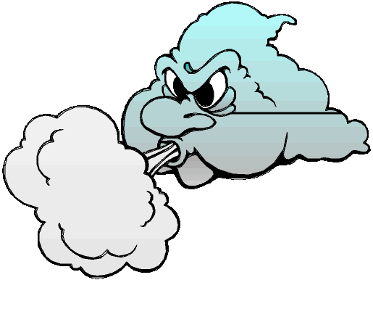
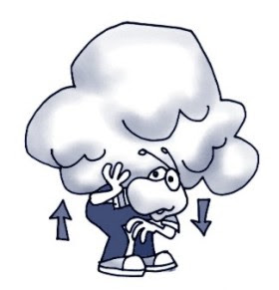
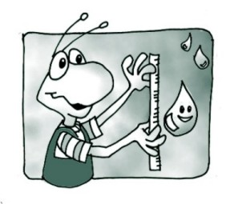
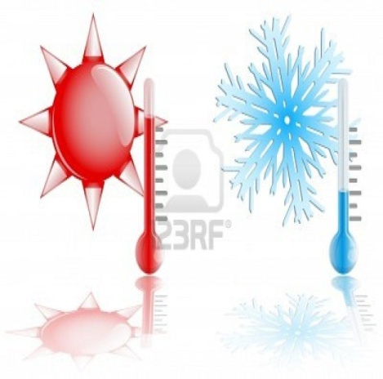
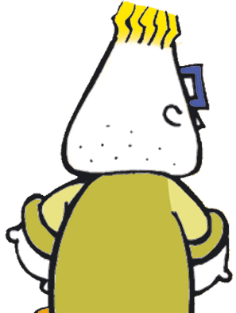
¿Que es un sistema climático?
ELEMENTOS DEL CLIMA:
Las relaciones entre estos
elementos conforman
el clima de una región...
LLUVIA
VIENTO
EL
CLIMA
PRESION
ATMOSFERICA
HUMEDAD
TEMPERATURA

Slide 3
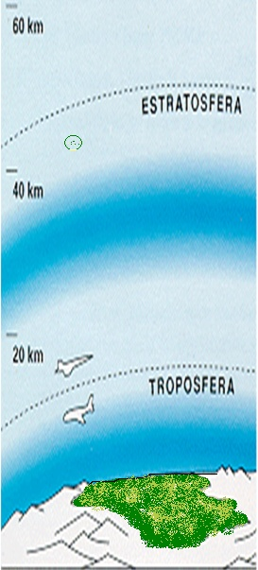
¿Qué es la Atmósfera?
ATMOSFERA: Es la mezcla gaseosa que acompaña a la tierra.
Gases que la componen: Nitrógeno (78%), Oxígeno (21%), Dióxido de Carbono (0,033%), Vapor de agua, etc.
Los gases que se liberan a la atmósfera se dispersan por todo el mundo.

Slide 4
CAPAS DE LA ATMOSFERA

Slide 5
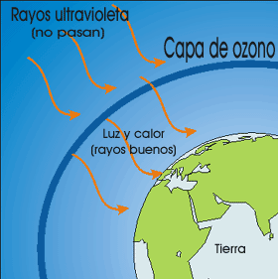
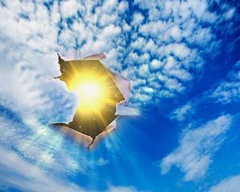
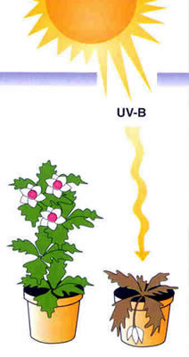
CAPA DE OZONO
El incremento de los rayos UV causarían daños a la vida del planeta

Slide 6
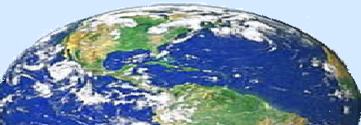
¿Qué es el efecto invernadero?
ATMÓSFERA
Parte de la energía emitida se va al espacio
3
GASES DE EFECTO INVERNADERO (GEI)
Energía reflejada
Envía luz y calor (ENERGIA) a la Tierra
1
Los GEI impiden que el calor salga, CALENTANDO ASÍ EL PLANETA..
La tierra absorbe calor (energía)
2
4

Slide 7
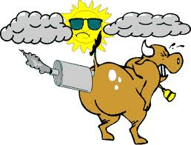
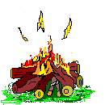
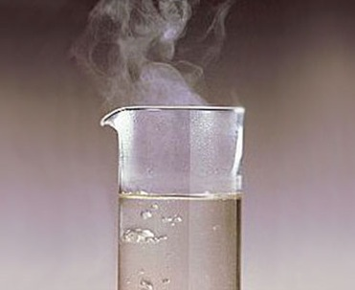
¿CUALES SON LOS GASES DE EFECTO INVERNADERO?
DIOXIDO DE CARBONO
CFCS
METANO
OXIDOS DE NITROGENO
VAPOR DE AGUA

Slide 8
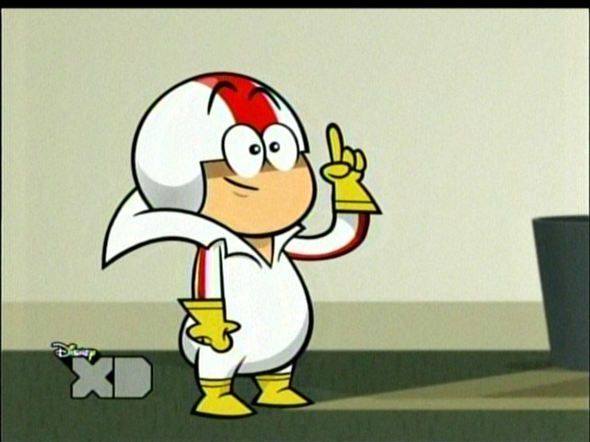
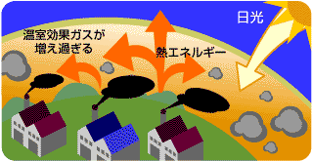
¿Qué es el Calentamiento Global?
Es el aumento de la temperatura a causa del efecto invernadero artificial.
Envía energía
Al haber más GEI en el aire, la temperatura de la tierra es mayor.
El calor queda atrapado por mas tiempo

Slide 9
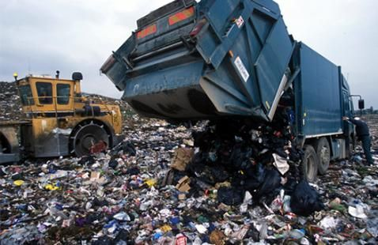
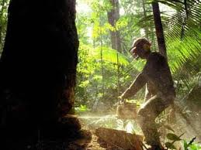
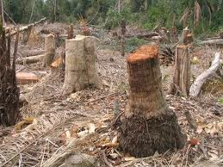
¿Que actividades generan GEI?
GEI : GASES DE EFECTO INVERNADERO
TALA DE ARBOLES
BASURA

Slide 10
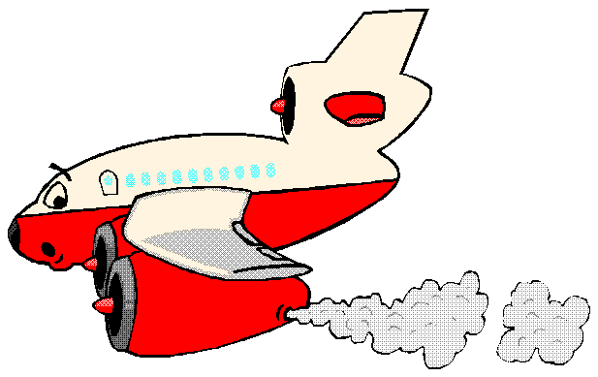
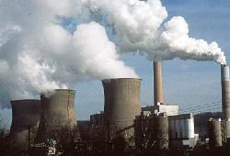
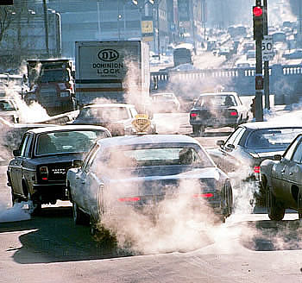
¿Que actividades generan GEI?
INDUSTRIA
AUTOS
ENERGIA

Slide 11
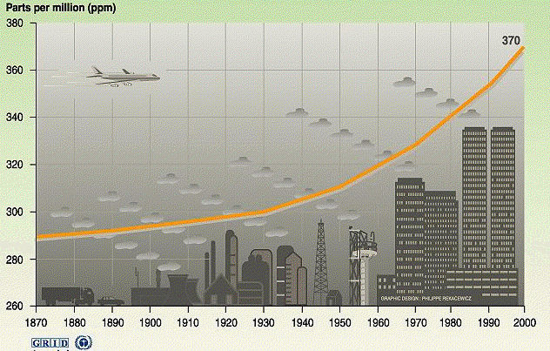
EL “CALENTAMIENTO GLOBAL”
CONCENTRACIÓN DE DIÓXIDO DE CARBONO
¿seguirá aumentando?

Slide 12
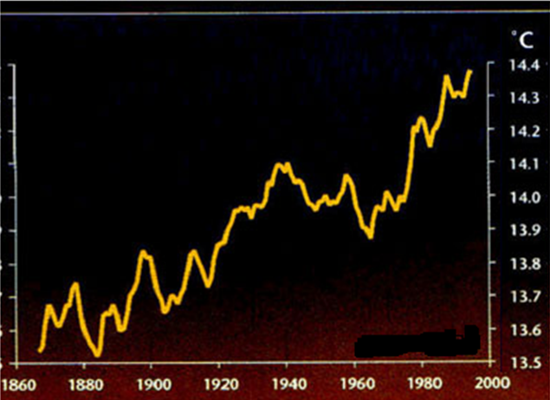
AUMENTO DE LA TEMPERATURA
Como aumento la temperatura !!!
¿Cuáles son las consecuencias?

Slide 13
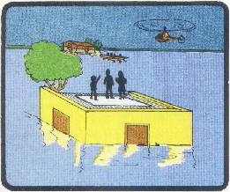
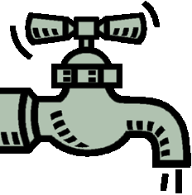
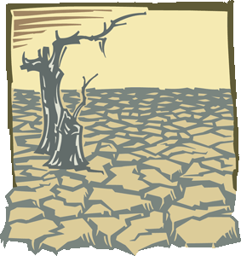
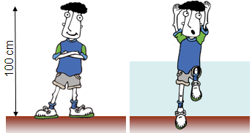
EFECTOS Y CONSECUENCIAS
CAMBIO CLIMÁTICO
Aumento de lluvias y fenómenos extremos.
Inundaciones
Falta de agua
Sequías
Aumento del nivel del mar

Slide 14
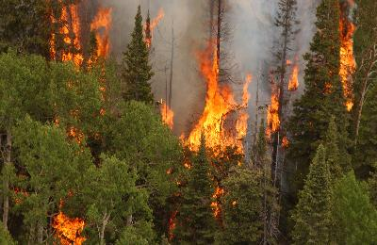
EFECTOS Y CONSECUENCIAS
DESHIELO DE LOS GLACIARES
INCENDIOS FORESTALES

Slide 15
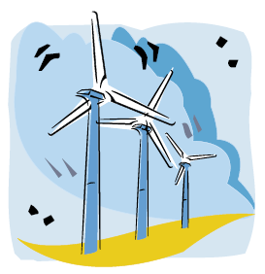
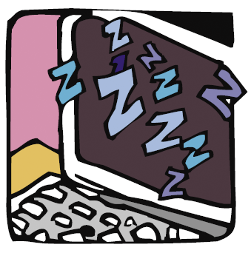
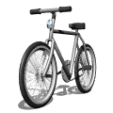
EL CAMBIO CLIMÁTICO Responsabilidad individual
Cuidar la energía (apaga la luz,
el ordenador y la televisión
cuando no la uses)
Cuidar y
Plantar
árboles
Intenta
Reciclar basura
Trata de que la gente que
conoces use menos el auto.
Es mejor caminar, usar el transporte
Público y la bicicleta
Cuéntale a tu familia y amigos la
importancia de este problema
y de que todos actuemos
para solucionarlo

Slide 16
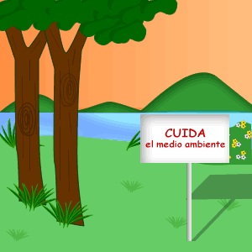
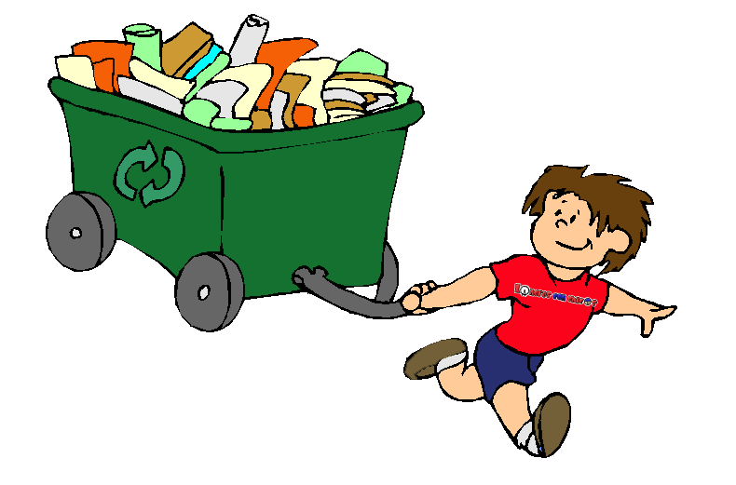
Queda mucho por hacer. Todos tenemos la responsabilidad de lograr cambios

